Slide 1
Особливості природних умов і ресурсів Тернопільської області
Виконала: Лиха Ірина

Slide 2
Тектонічна будова Тернопільської області
Тернопільська область розташована в межах Волино-Подільської плити , яка є частиною давньої східноєвропейської платформи.

Slide 3
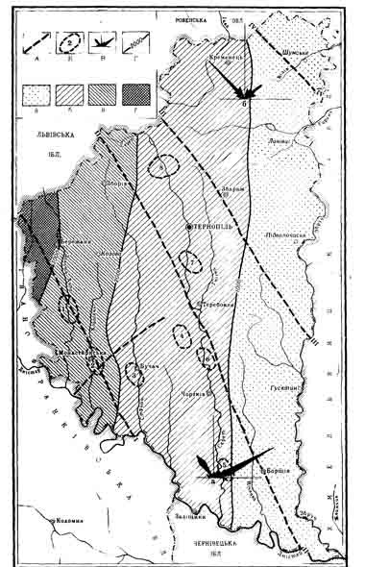
Тектонічна будова Тернопільської області

Slide 4
Рельєф Тернопільської області
Тернопільська область займає західну частину Подільської височини. Рельєф її рівний. Більша частина поверхні області має нахил з півночі на південь. Це підтверджують напрями русел рік. Висоти поверхні тут коливаються від 443 м до 116 м.

Slide 5
Корисні копалини тернопільської області
На території Тернопільської області розвідано й обстежено понад 300 родовищ корисних копалин цієї групи. Серед них:
вапняки,
крейда,
мергелі,
гіпс,
піски,
пісковики,
глини,
гравійно-галечникові матеріали,
доломіти тощо.

Slide 6
Корисні копалини тернопільської області
Значне поширення в області мають суглинки і глини (понад 100 родовищ), які є сировиною для виробництва цегли і черепиці. Глибина залягання глини не перевищує 7 м, а видобування її проводиться відкритим способом. Родовища піску поширені найбільше в західній, північній та центральній частинах області. В основному це будівельні піски.

Slide 7
Клімат Тернопільської області
Територія Тернопільської області має помірно-континентальний клімат з нежарким літом, м'якою зимою і достатньою кількістю опадів. За відмінностями у кліматичних показниках на території області можна виділити три агрокліматичні райони: північний, центральний і південний. Кліматичні умови області сприятливі для відпочинку населення, найкращі вони на берегах Дністра і його приток

Slide 8
Внутрішні води тернопільської області
Внутрішні води області складаються з поверхневих і підземних вод. До поверхневих вод відносяться ріки, озера, стави, водосховища, болота. Рівнинний рельєф і достатнє зволоження впливають на формування густої річкової мережі. По території області протікає понад 2400 річок і потічків.

Slide 9
Ґрунти Тернопільської області
Найродючішими в області є чорноземні ґрунти (майже 20 % території).
Світло-сірі й сірі лісові ґрунти поширені на горбистих і горбогірних територіях північної, західної і південно-західної частин області.
Темно-сірі опідзолені ґрунти поширені у тих районах області, що й світло-сірі та сірі, але займають знижені ділянки, спадисті схили горбів і гряд.
Лучні ґрунти утворилися на алювіальних і делювіальних відкладах у долинах річок, балок та глибоких зниженнях на плато.

Slide 10
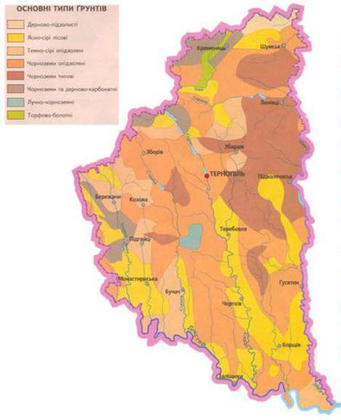
Ґрунти Тернопільської області

Slide 11
Рослинність Тернопільської області
Флора Тернопільщини багата й різноманітна. Вона налічує близько 1100 видів вищих спорових і насінних рослин, які належать до 100 родин і 500 родів. У її складі Тернопільщини багато реліктових й ендемічних видів.

Slide 12
Рослинність Тернопільської області
Ендемічні види рослин області:
шавлія кременецька,
костриця піхвова,
сонцецвіт сивий,
вівсюнець пустельний,
шиверекія подільська,
чебрець одягнений,
тонконіг різнобарвний та ін.

Slide 13
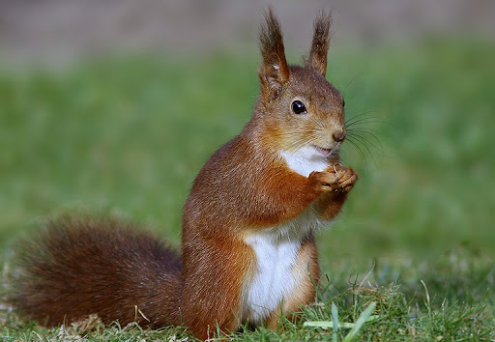
тваринний світ Тернопільської області
Тваринний світ Тернопіль­ської області представлений лісовими і степовими видами. Тут водяться 305 видів хребет­них, зокрема 36 видів риб, 11 — земноводних, 187 — птахів, 61 — ссавців, 10 — рептилій У середній та південній частині області живуть як степові види, так і представники тваринного світу Карпат: заєць сірий, вивірка звичайна, лисиця звичайна,і т.д.

Slide 14
Природокористування. Об’єкти природно-заповідного фонду
У природно-заповідному фонді Тернопільської області є майже 640 одиниць територій та об’єктів. Фактична площа природно-заповідного фонду області становить 8,91% території області.На території Тернопільської області знаходиться природний заповідник “Медобори” - це справжня перлина цілої України.

Slide 15
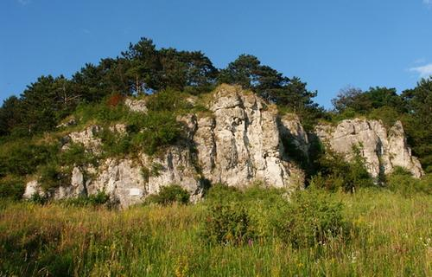
Природокористування. Об’єкти природно-заповідного фонду(Медобори)

Slide 16
Екологічні проблеми Тернопільської області
За 2018 рік статистичні дані по викидах забруднюючих речовин в атмосферне повітря від пересувних джерел відсутні.
За водозабезпеченістю Тернопільська область займає 15 місце в Україні.
Область характеризується середнім рівнем утворення і накопичення обсягів промислових і достатньо великим – побутових відходів.
Область характеризується середнім рівнем обсягу водозабору і скидів забруднених стічних вод (12,8% від тих які потребують очистки).

